Slide 1

Полугодовая презентация информационной системы для составления учебного расписания СибГИУ
Работу выполнили:
Токмаков А.К.
Михайлов М.К.
Швецов К.А.
Перунов Я. С.

Slide 2

Проблему, которую решает наш проект
Не всегда удобно смотреть расписание и искать какая сегодня неделя четная или не четная, мы создадим приложение где будет отображаться расписание именно группы к которой относится пользователь, так же наша программа предоставит данные о загруженности преподавателей, а так же телеграмм бота где указав группу можно будет узнать расписание.

Slide 3

Идея проекта
Наша система будет состоять из 5 уровней доступа в систему(админ, составитель расписания, преподаватель, студент, инженер кафедры).
Наш проект подразумевает хорошее знание базы данных, так как основной функционал системы завязан на ней.
Составитель расписания со своего рабочего места вбивает расписание занятий в базу данных, далее пользователь регистрируется в нашей системе, проходит первичную настройку своего аккаунта и его данные в базе данных, теперь он может быстро и удобно посмотреть свое расписание либо через приложение на компьютере, либо через телеграмм бота.
Так же наша система предоставляет графики загруженности преподавателей по дням и неделям и показывает рекомендации в какие ближайшие дни лучше подойти к преподавателю.
“Ut wisi enim ad
Newest feature
Learn More

Slide 4

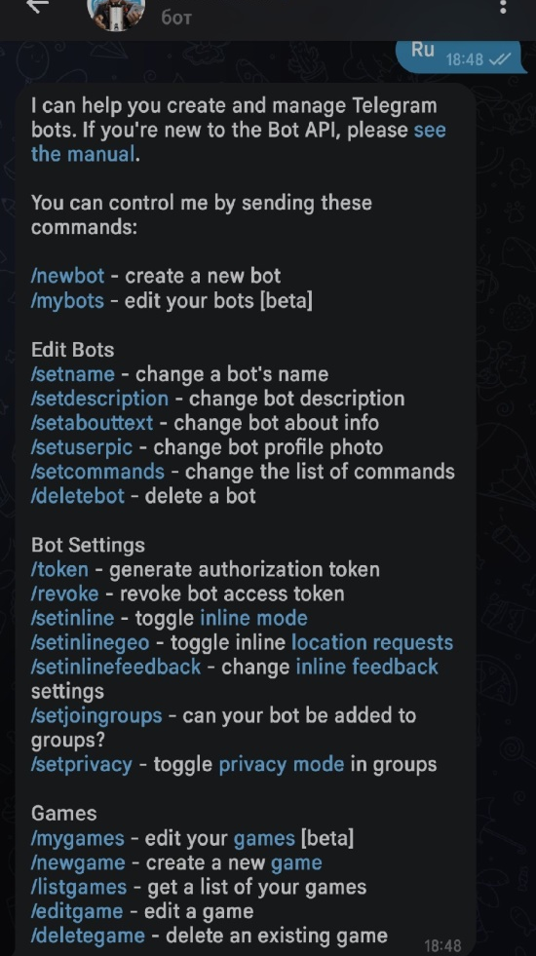
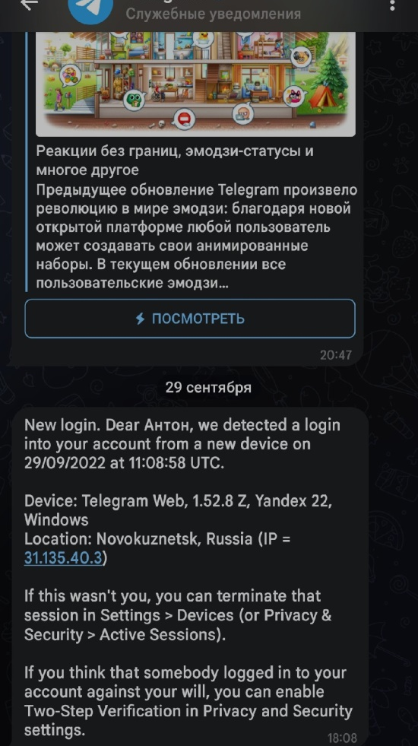
Телеграмм-бот
Не всегда удобно смотреть расписание и искать какая сегодня неделя мы создадим телеграмм бота где указав группу можно будет узнать расписание на сегодняшний день, а так же указав ФИО преподавателя посмотреть в каких кабинетах чаще всего находятся искомый преподаватель. Что очень упростит жизнь студентов и поможет новоприбывшим. Так же в нашем боте можно будет посмотреть полезные кабинеты такие как: библиотека, медицинский пункт и т.д.

Slide 5
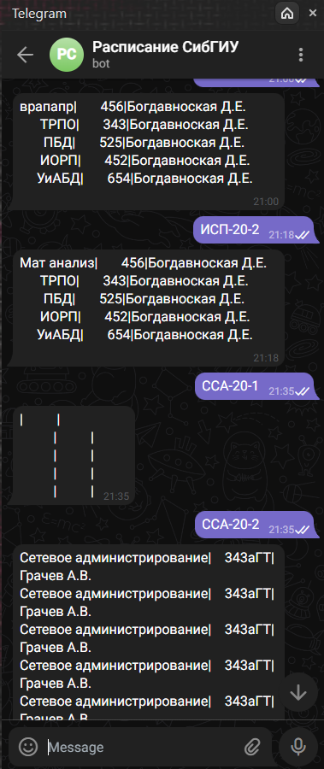
Телеграмм бот
Разработчик телеграмм бота: Токмаков А.К.

Slide 6
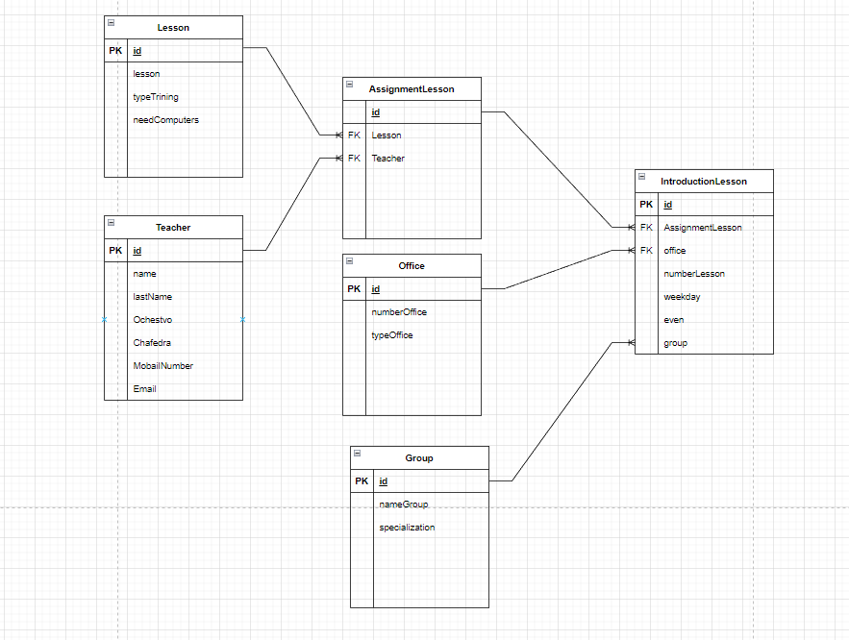
UML-диаграмма
Разработчик ER-диаграммы: Кирилл Швецов

Slide 7
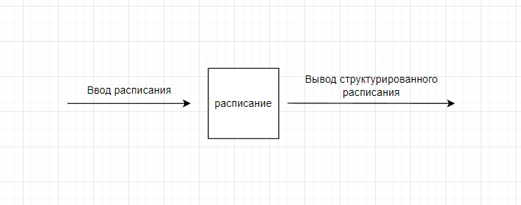
UML-диаграмма
Разработчик UML-диаграммы: Ярослав Перунов

Slide 8
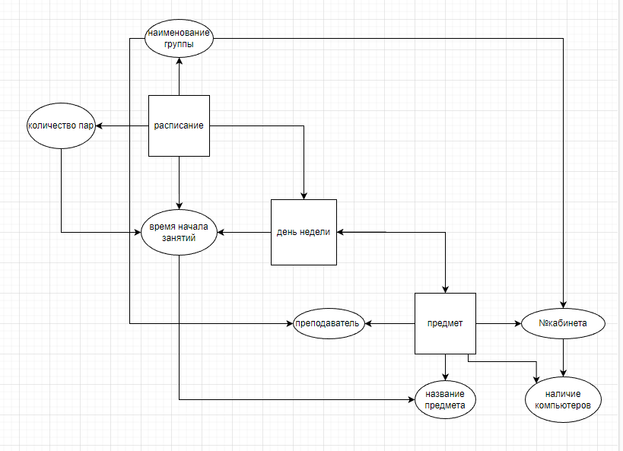
UML-диаграмма
Разработчик UML-диаграммы: Ярослав Перунов

Slide 9
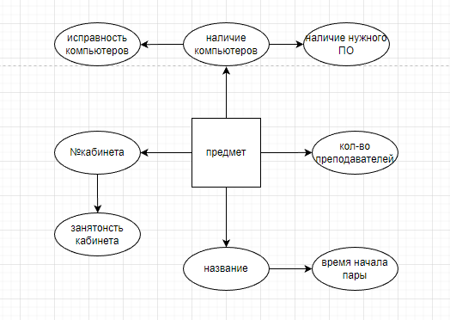
UML-диаграмма
Разработчик UML-диаграммы: Ярослав Перунов

Slide 10
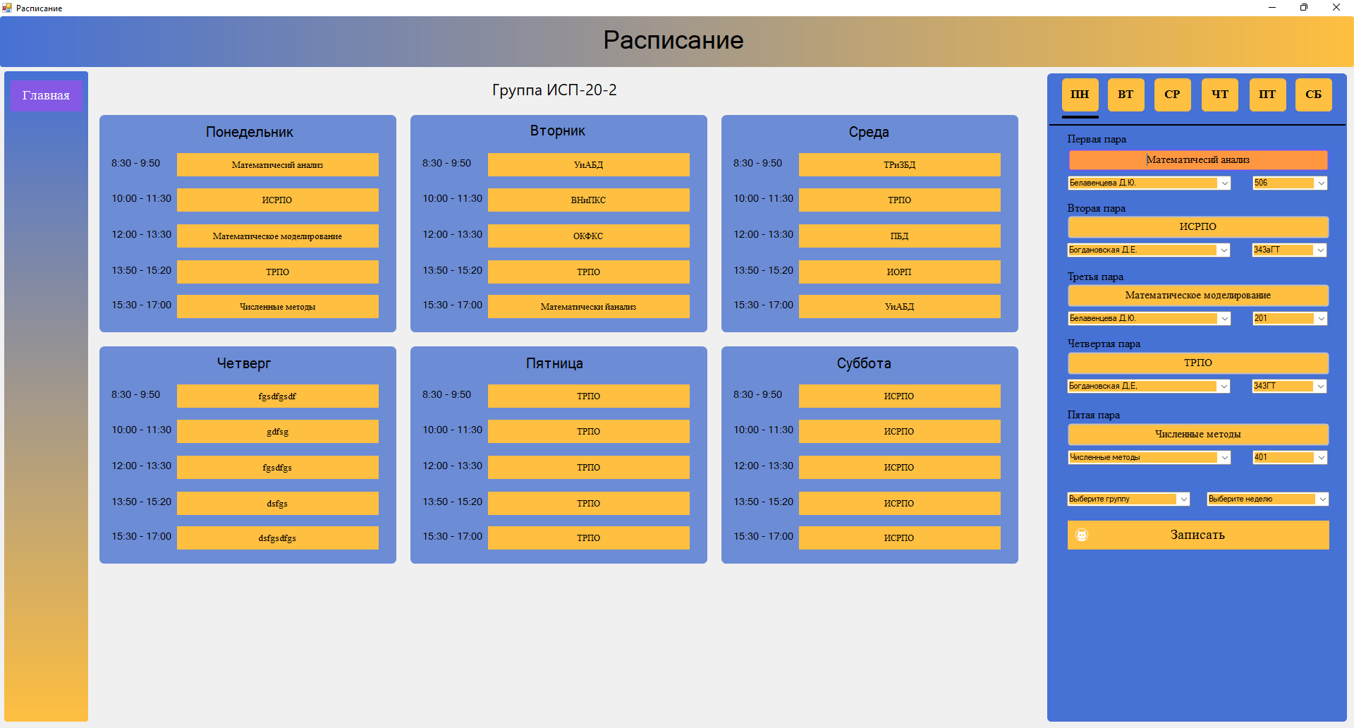
Дизайн приложения
Дизайнер: Михайлов Максим

Slide 11
Сроки выполнения работ
Для выполнения промежуточных работ мы используем плавающие сроки, чтобы выполнение проекта было более аккуратным и интересным
26
Четверг, Января 2023
Наша команда ознакомлена со сроками сдачи проекта, поэтому мы не стоим на месте и уже провели около 10 созвонов по плану работ, 3 запланированных встреч и выполнили 15 поставленных задач
Презентация продукта
Показать актуальность и востребованность программного продукта
Представление работоспособного продукта
Показать работоспособность продукта и рассказать о его реализации

Slide 12

Спасибо за внимание
Сейчас предлагаю посмотреть на прототип нашего приложения
Посмотреть
2017arouse.All Rights Reserved

